Slide 1
Elektrometer
Patrik brezo a matej Ďurčo ix.a

Slide 2
Pomôcky:
Alobal
Polyetylénový pásik
Tenký medený drôt
Drevená špajdľa
Nožnice
Pravítko
Hodvábna látka
Plastová fľaša

Slide 3
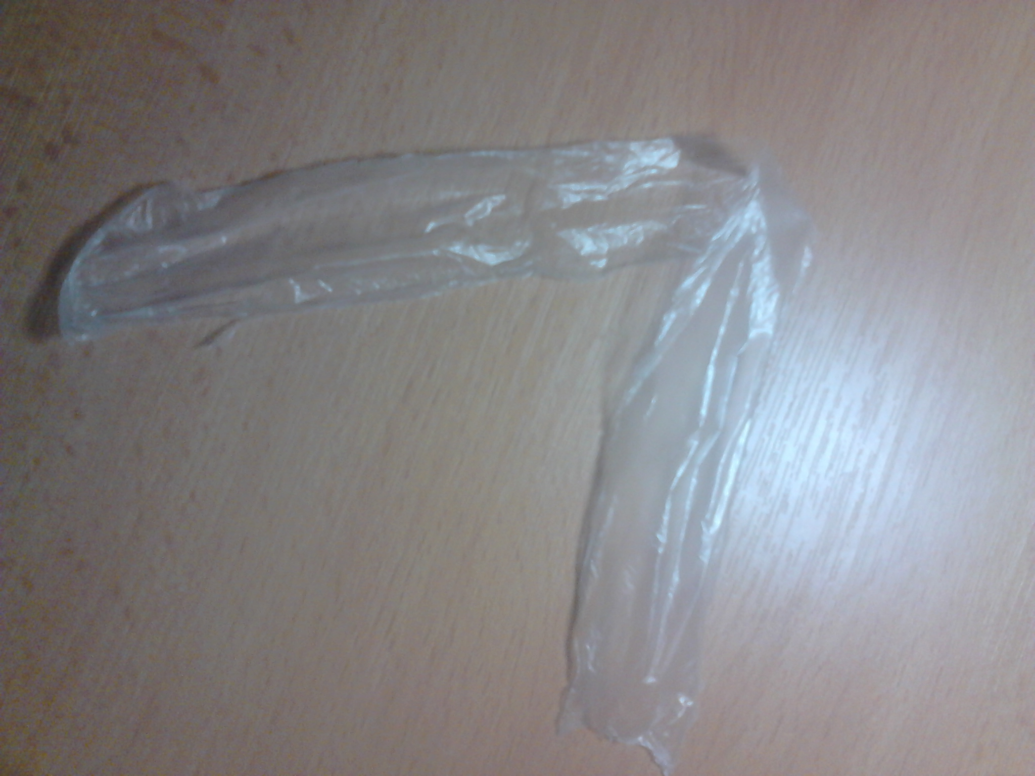
Alobal Polyetylénový pásik

Slide 4
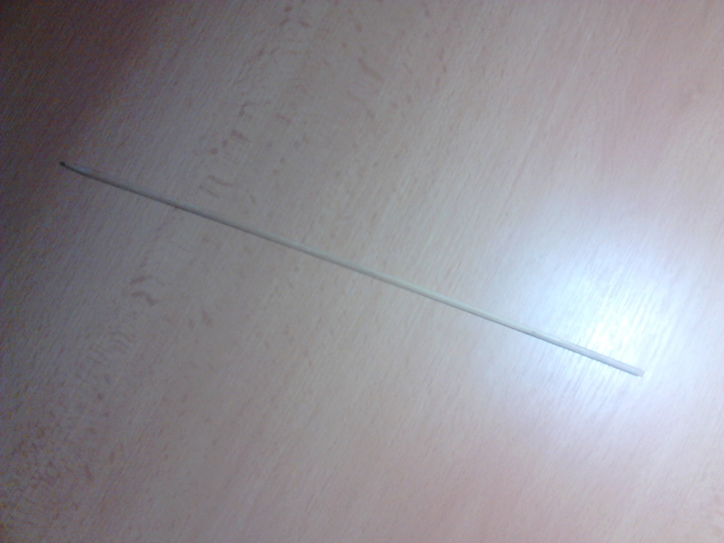
Tenký medený drôt Drevená špajdľa

Slide 5
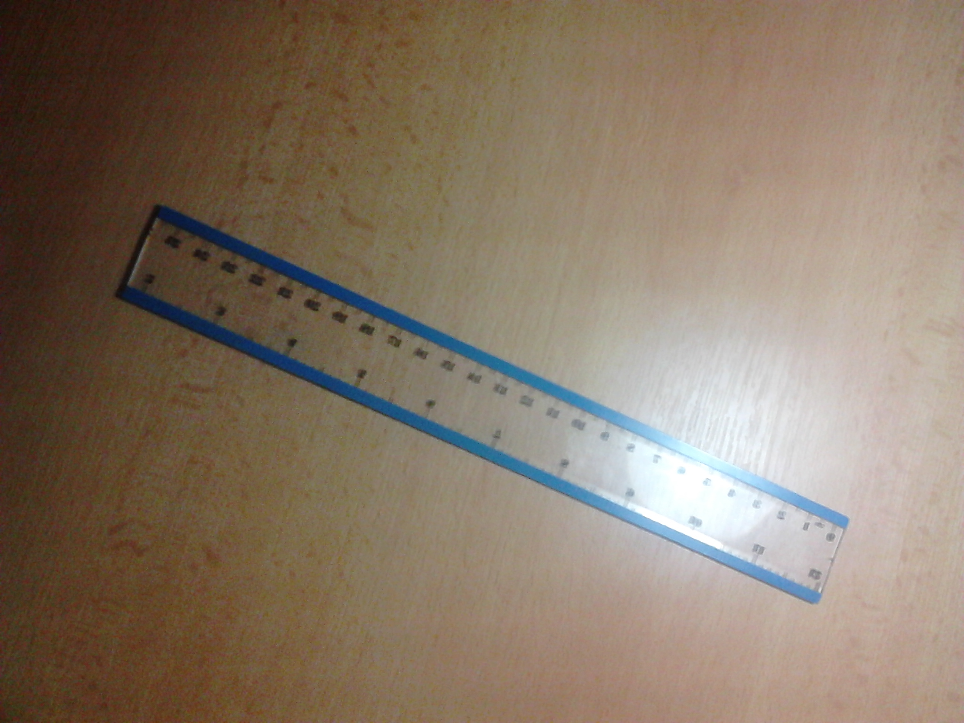
Nožnice Pravítko

Slide 6
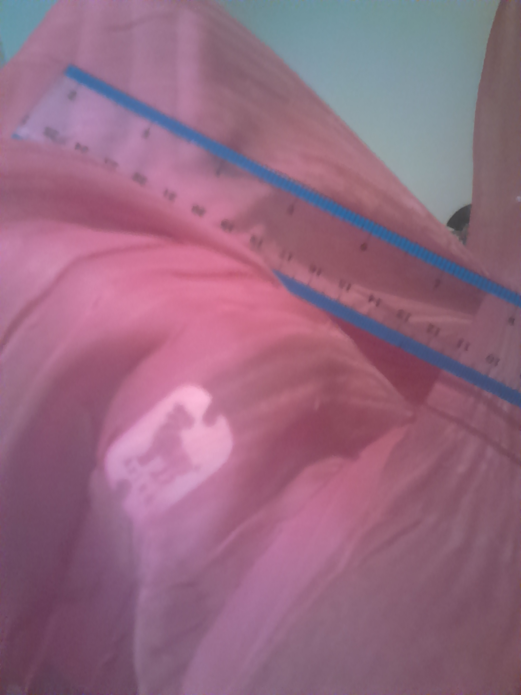
Hodvábna látka Plastová fľaša

Slide 7
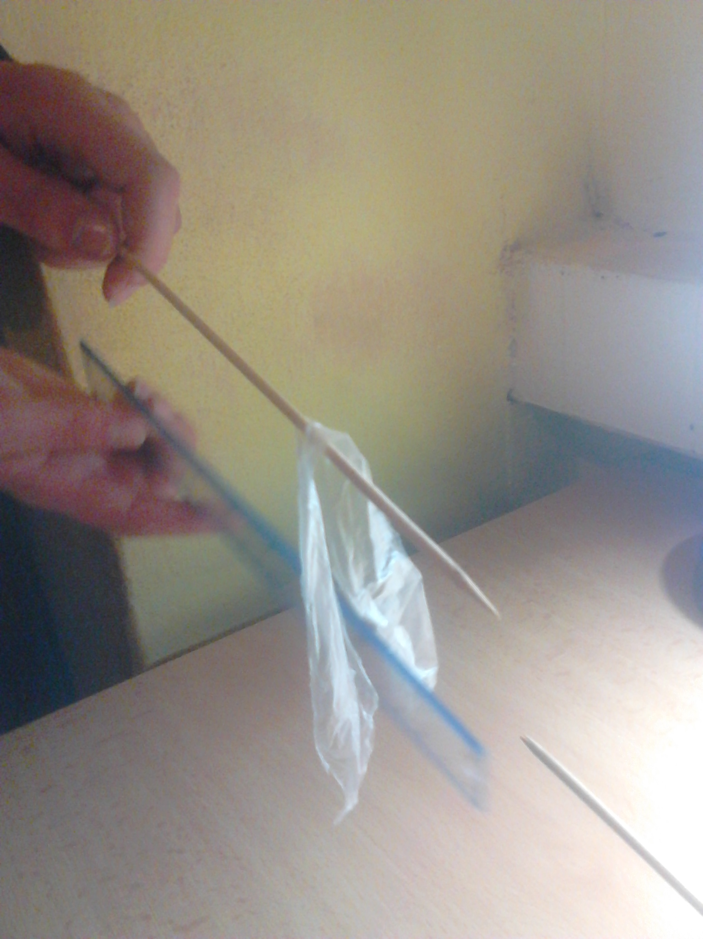
Pokusy:
1. Zelektrizujeme pravítko trením o látku. Priložíme ho k p. pásiku a zistíme, aký náboj prevažuje na pravítku, to znamená či v pravítku prevládajú kladné alebo záporné náboje.
Odpoveď: V pravítku prevládajú rovnaké náboje ako
V pásiku.

Slide 8
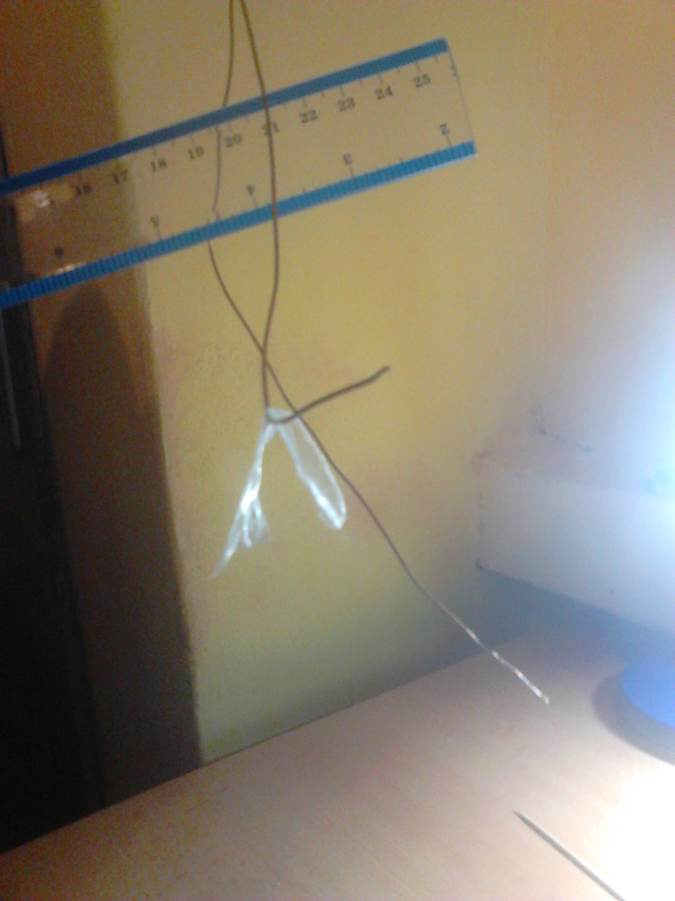
Ako sa správali lístky elektroskopu po prvom použití a ako po viacnásobných použitiach?
Odpoveď : Lístky sa navzájom odpudzovali a po viacnásobnom sa výchylka lístkov elektroskopu zväčšuje.

Slide 9
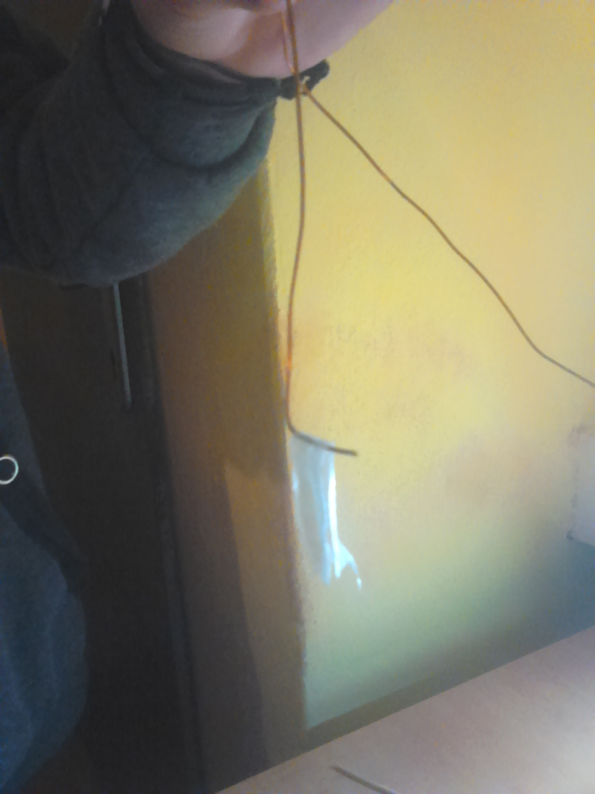
3. Čo sa stane s medeným káblom po dotknutí sa naň prstom?
Odpoveď: Dotknutím sa prstom na drôt vynulujeme elektrické náboje v polyetylénovom pásiku.

Slide 10
Návod na výrobu vlastného elektroskopu
Prerežeme plastovú fľašu približne v polovici
Urobíme dieru vo vrchnáku od plastovej fľaše
Medený drôt prestrčíme cez dieru vo vrchnáku
Na medený drôt upevníme polyetylénový pásik
Medený drôt vo vrchnáku upevníme alobalom

Slide 11
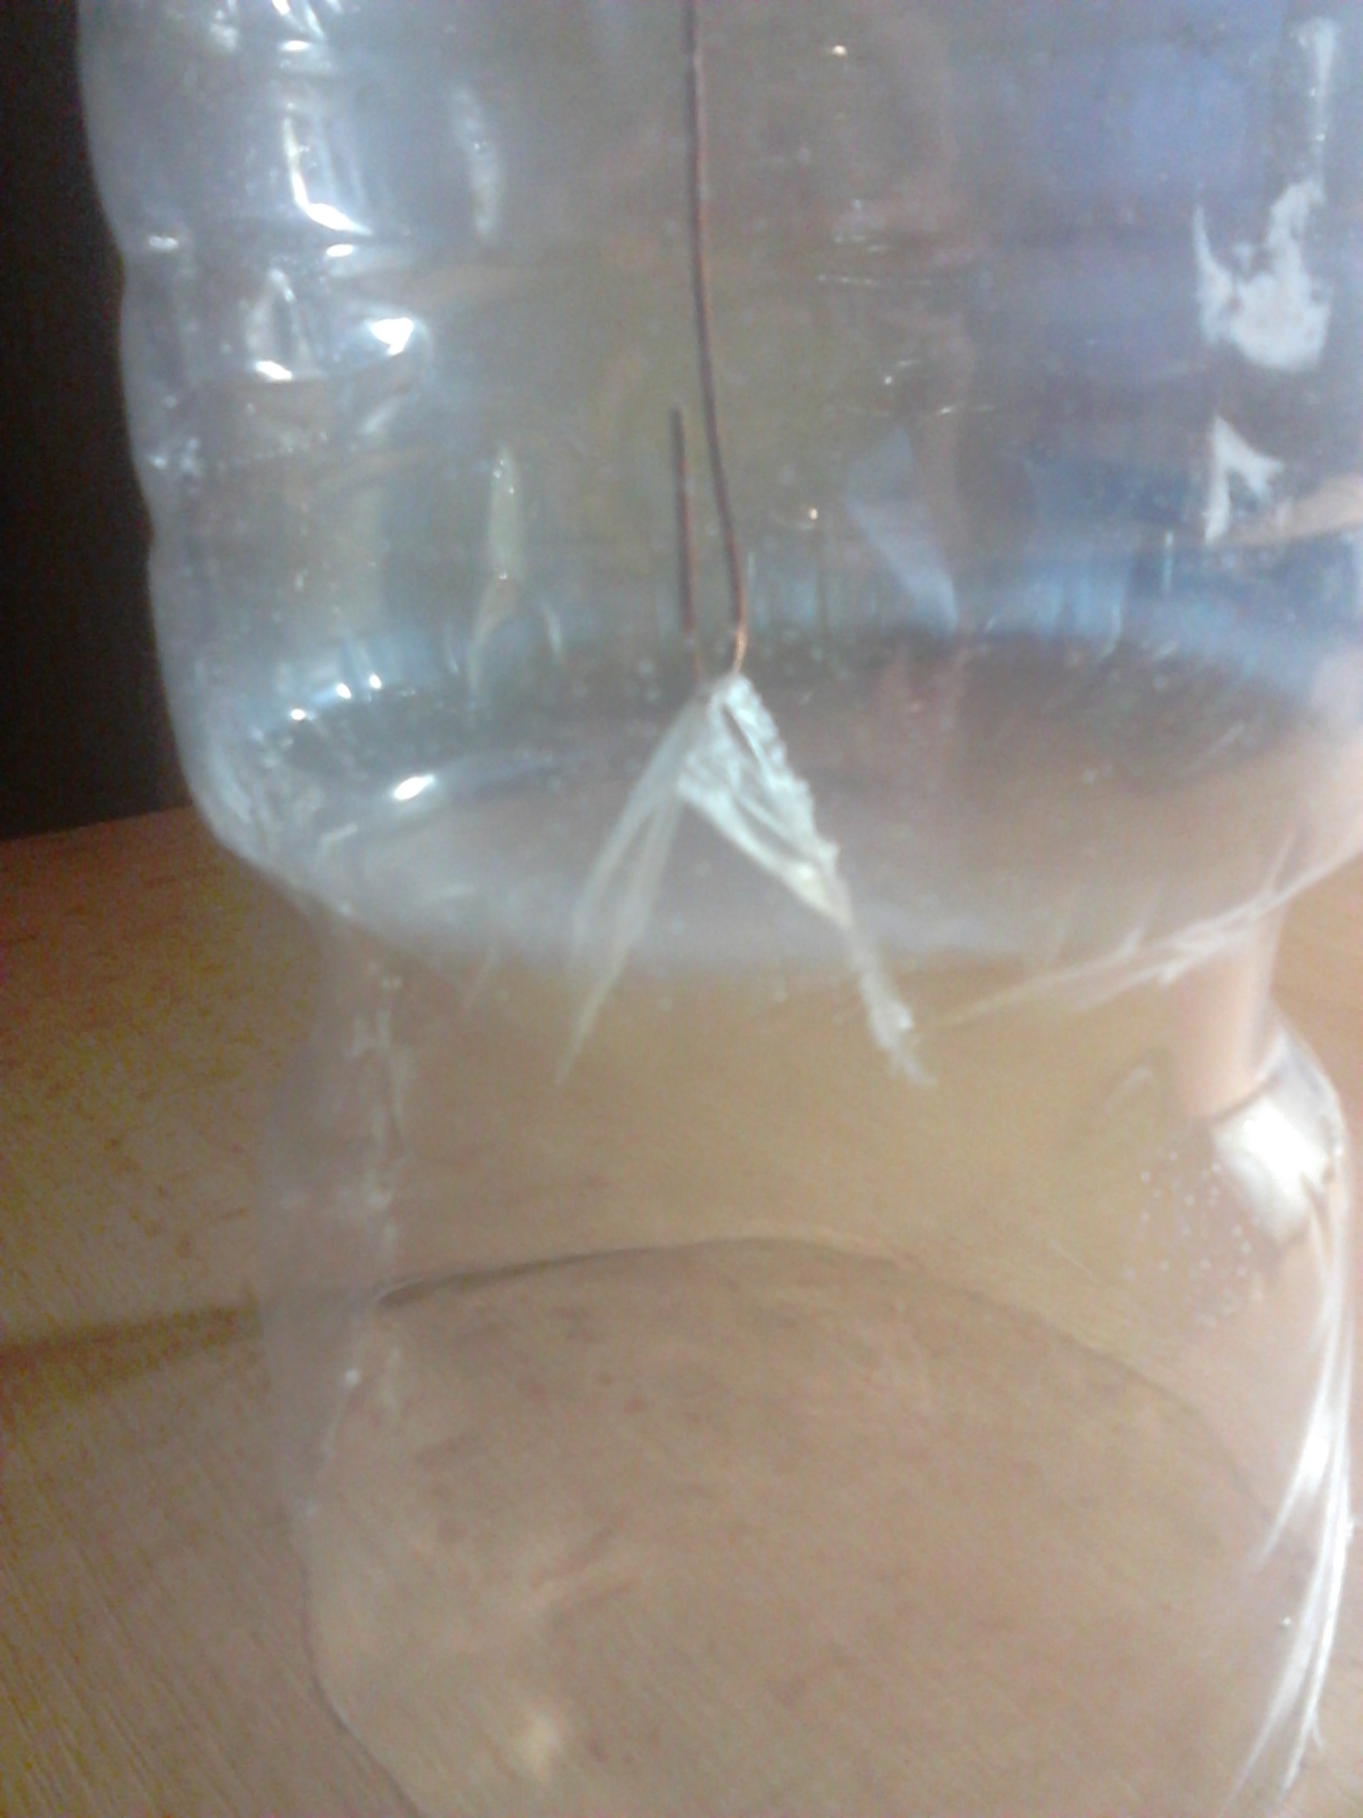

Slide 13
Ďakujeme za pozornosť

